Slide 1
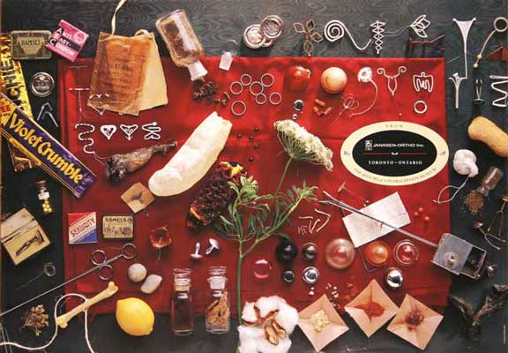
Современные методы контрацепции

Slide 2
Контрацепция – способ регуляции рождаемости, защищающий женщину от нежелательной беременности и, следовательно, от всех неблагоприятных последствий, которые может повлечь за собой ее искусственное прерывание.

Slide 3
Как выбрать подходящий для Вас метод предохранения от беременности?

Slide 4
Современные контрацептивные средства можно разделить на несколько групп:
Гормональная контрацепция (эффективность – 99-100%)
Внутриматочная контрацепция (ВМК) (эффективность – 99%)
Барьерная контрацепция (эффективность -80%)
Физиологическая контрацепция (эффективность – 70%)
Хирургическая стерилизация (эффективность – 100%)

Slide 5
Гормональная контрацепция.
Комбинированные противозачаточные средства .
Комбинированные противозачаточные средства содержат аналоги женских половых гормонов: эстрогенов и гестагенов, по структуре близких к естественным.
Механизм действия:
тормозят процесс овуляции (созревания яйцеклетки);
сгущают слизь шеечного канала матки;
истончают эндометрий.
При правильном применении эффективность составляет 100%.

Slide 6
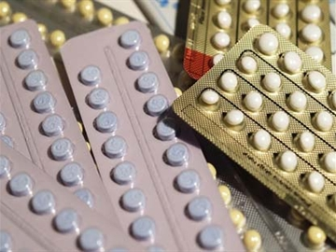
Комбинированные противозачаточные таблетки (КОК)
Выбор таблеток очень большой, и иногда приходится попробовать несколько видов, прежде чем удается найти подходящий только для Вас.

Slide 7
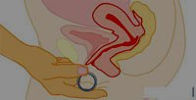
Влагалищное кольцо Нова-Ринг.
Нова-Ринг – это гибкое контрацепривное кольцо. Содержит гормоны эстроген и прогестерон в микродозах, меньших, чем в противозачаточной таблетке. Гормоны поступают из кольца прямо в матку и яичники, не проникая в остальные органы, предотвращают выход яйцеклетки. Одно гормональное кольцо рассчитано на один менструальный цикл. Нова-Ринг удобно размещается внутри и остается во влагалище на 21 день, на 22 день кольцо извлекается. Через неделю, на 8 день, вводится новое кольцо.

Slide 8
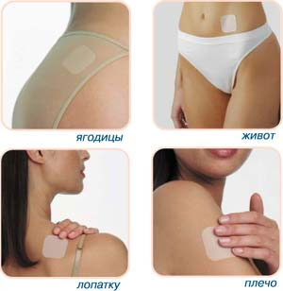
Контрацептивный пластырь- это тонкий гладкий лейкопластырь площадью около20 кв.см. Наклеивается один раз в неделю на ягодицы, лопатку, живот или плечо. В течение трех недель необходимо менять пластырь, а на четвертой – период менструации.
Чтобы избежать отклеивания пластыря, нужно приклеивать его на сухую и чистую кожу.

Slide 9
Гестогенсодержащие контрацептивы.
Формы гестогенсодержащих контрацептивов:
- гестогенсодержащие противозачаточные таблетки (ОГК)
инъекционные контрацептивы
противозачаточные капсулы
внутриматочная гормональная система «Мирена».

Slide 10
Барьерная контрацепция.
Химическая (спермициды)
Механическая (презерватив, шеечный колпачок, контрацептивная губка, влагалищная диафрагма,).

Slide 11
Барьерные методы создают препятствие на пути сперматозоида к яйцеклетке.
Презерватив- оболочка из тонкого латекса, которая надевается на половой член. Механизм контрацептивного действия презерватива заключается в предотвращении попадания спермы во влагалище. Презерватив предупреждает не только нежелательную беременность, но и заражение болезнями, передаваемыми половым
путем.
Эффективность данного метода при правильном применении приближается к 100%.

Slide 12
Физиологическая контрацепция.
-прерванный половой акт
-ритмические методы
а) измерение базальной температуры
б) календарный метод
в) симптотермальный метод
- метод лактационной аменореи

Slide 13
Хирургическая стерилизация.
Высокоэффективный метод - эффективность 100%. Заключается в хирургическом пересечении семявыводящих протоков (у мужчин) или обеспечении непроходимости маточных труб (у женщин).
Относится к постоянным методам контрацепции. Согласно законодательству РФ, добровольная хирургическая контрацепция проводится лицам не моложе 35 лет имеющим не менее 2х детей и не желающих более иметь детей.
Недостатком как у мужчин, так и у женщин является необратимость метода.
Не выбирайте метод контрацепции самостоятельно!

Slide 14
По всем вопросам обращайтесь
по телефону: 231-24-59
социальная сеть:
ВКонтакте:
https://vk.com/vcozsir

Slide 15
Благодарю за внимание!
Благодарю за внимание.

